Slide 1
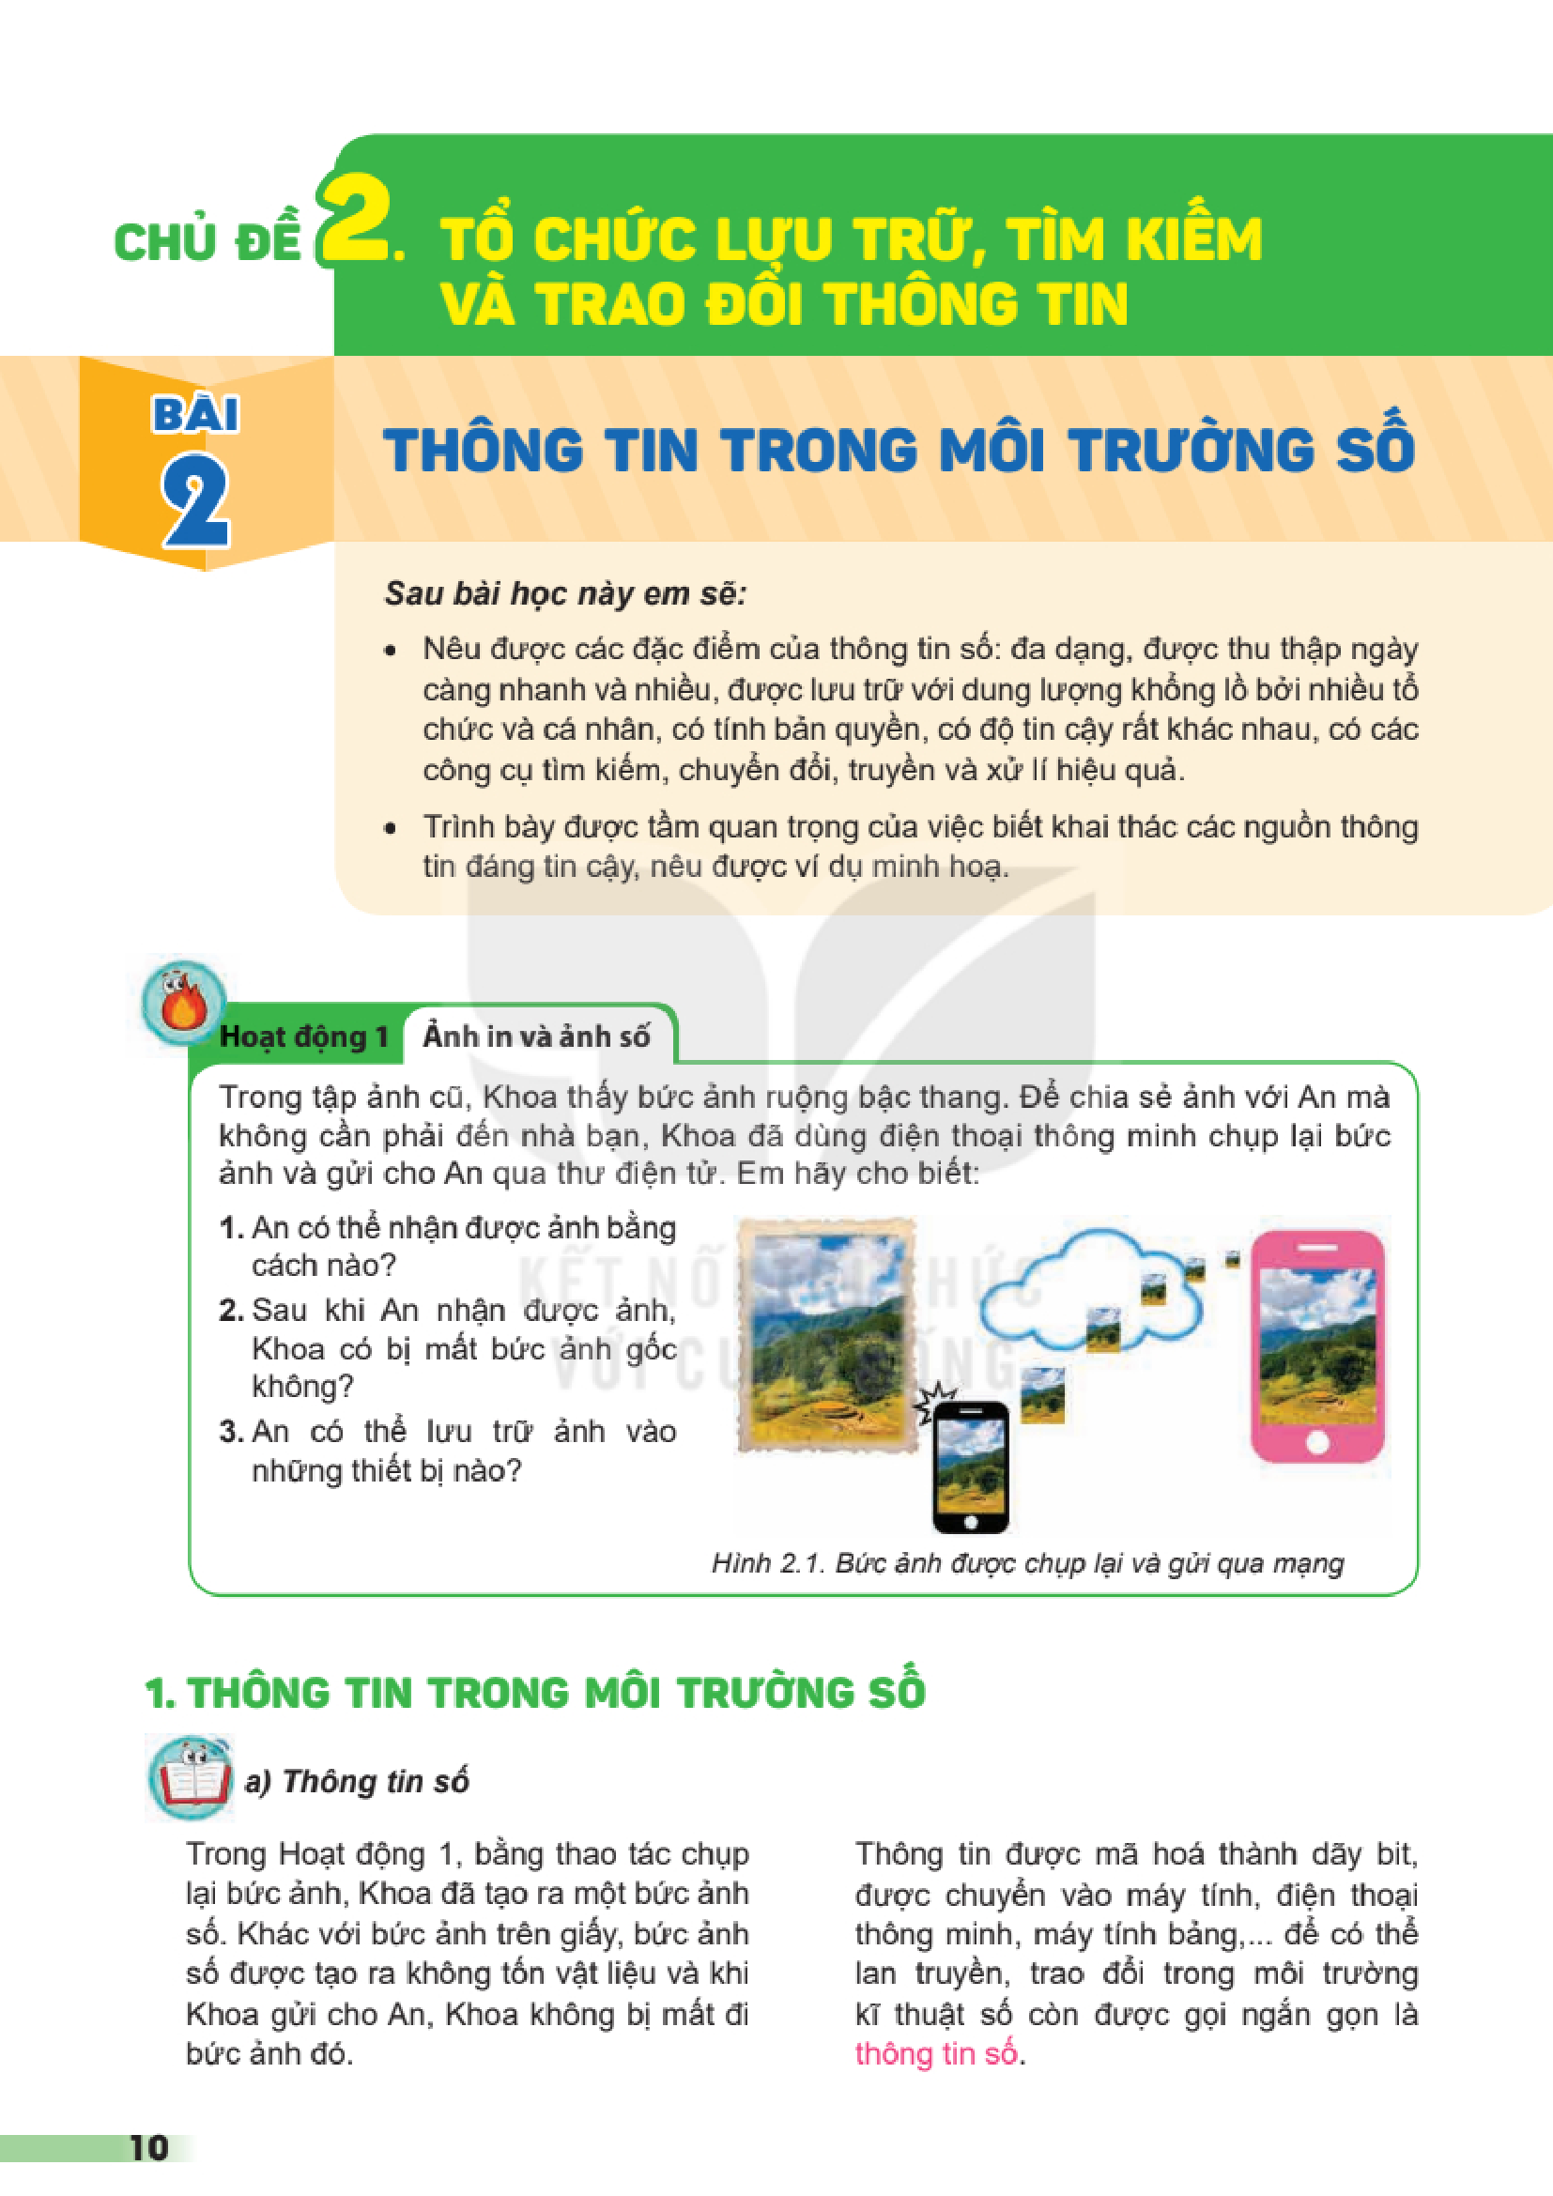
TIN HỌC LỚP 8 • NĂM HỌC 2026 – 2027
Bài 1
LƯỢC SỬ CÔNG CỤ TÍNH TOÁN
Chủ đề: Lược sử công cụ tính toán
Trường TH & THCS UNIGO
Giáo viên: Đậu Đình Nguyên
TRƯỜNG TIỂU HỌC VÀ THCS UNIGO

Slide 2
🎯 Mục tiêu bài học
● Sự hiểu biết về các mốc lịch sử phát triển công cụ tính toán từ thủ công đến hiện đại.
● Khả năng mô tả đặc điểm và vai trò của từng thế hệ máy tính (Thế hệ 1-5).
● Sự nhận biết xu hướng phát triển công nghệ tính toán hiện nay và tương lai.
TRƯỜNG TIỂU HỌC VÀ THCS UNIGO

Slide 3
🎮 Khởi động
📚 SGK
● Chiếu 2 hình ảnh (abacus và siêu máy tính) và đặt câu hỏi tư duy.
● 3 cặp HS trình bày. GV ghi ý kiến lên bảng.
● 📋 Sản phẩm: HS nêu được ít nhất 1 điểm chung (đều dùng để tính toán) và nêu được sự khá...
TRƯỜNG TIỂU HỌC VÀ THCS UNIGO

Slide 4
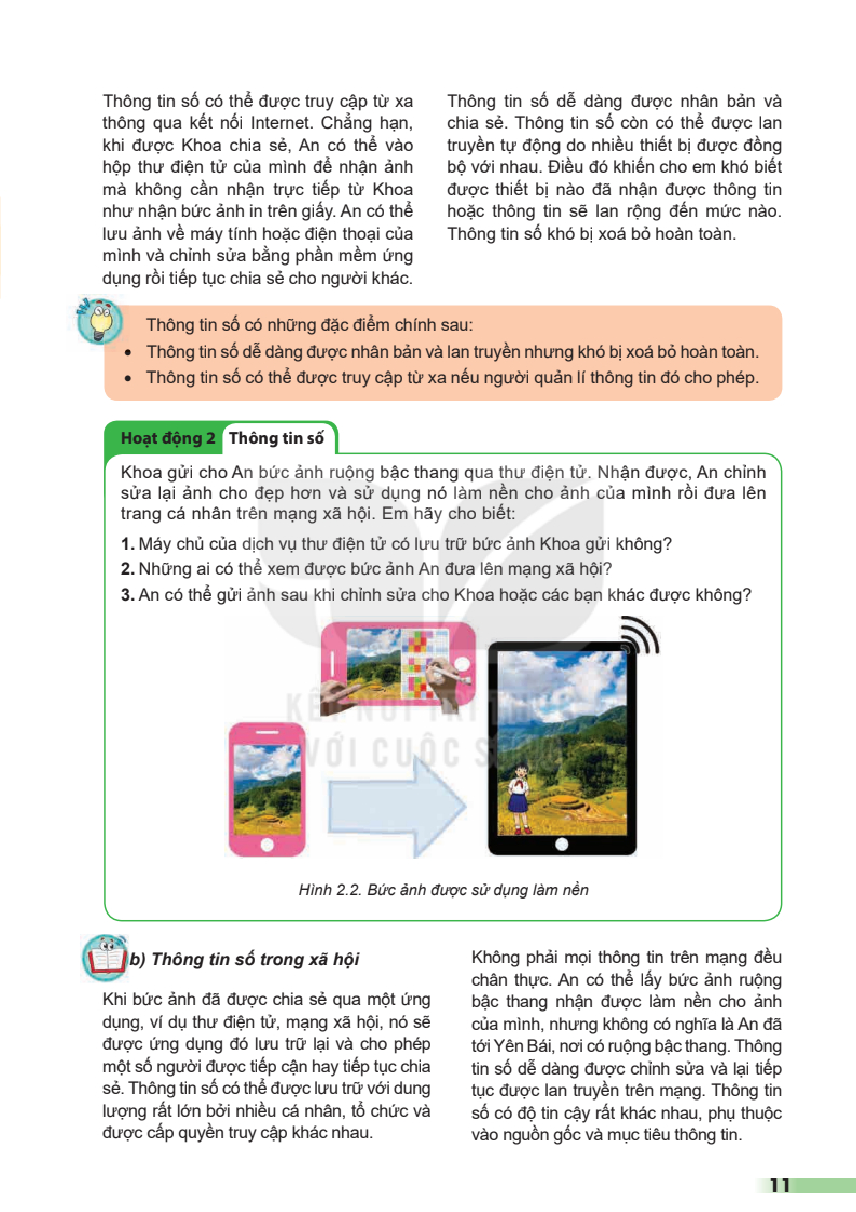
📚 SGK
📖 Hình thành kiến thức mới
● Chiếu timeline và video lược sử máy tính (2 phút). Phát phiếu dòng thời gian cho HS.
● Chốt đáp án, giải thích thêm về ENIAC và chiếc máy tính đầu tiên dùng transistor. HS sử...
● 📋 Sản phẩm: Phiếu dòng thời gian hoàn chỉnh với 5 mốc lịch sử, đặc điểm và năm ra đời.
TRƯỜNG TIỂU HỌC VÀ THCS UNIGO

Slide 5
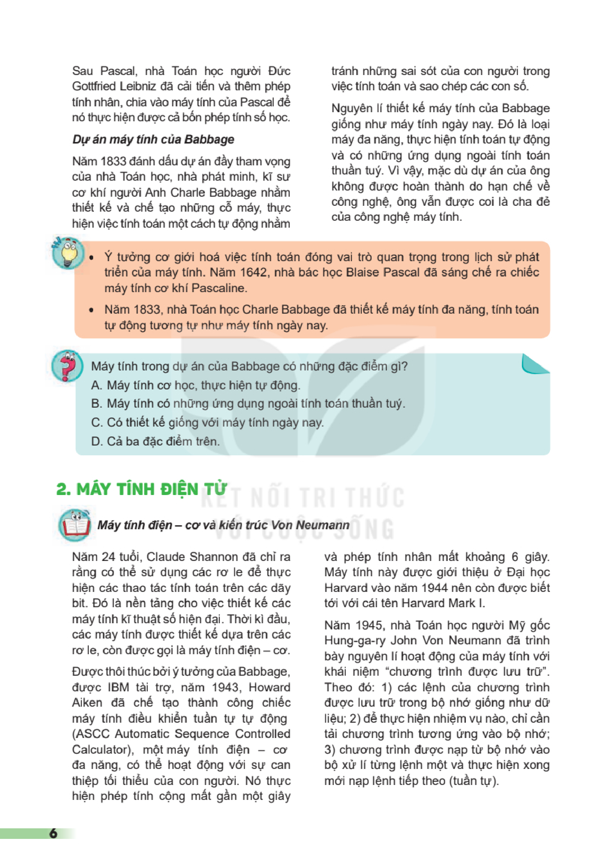
📚 SGK
✏️ Luyện tập
● HS thực hành bài tập sắp xếp thứ tự thời gian và câu hỏi liên hệ về công nghệ hiện đại
● Phát phiếu bài tập: Sắp xếp 10 sự kiện theo đúng thứ tự lịch sử; 2 câu liên hệ.
● Đại diện 2 nhóm trình bày dự đoán. GV nhận xét, giới thiệu xu hướng AI và Quantum Compu...
● 📋 Sản phẩm: Phiếu bài tập hoàn chỉnh và đoạn văn ngắn liên hệ thực tế.
TRƯỜNG TIỂU HỌC VÀ THCS UNIGO

Slide 6
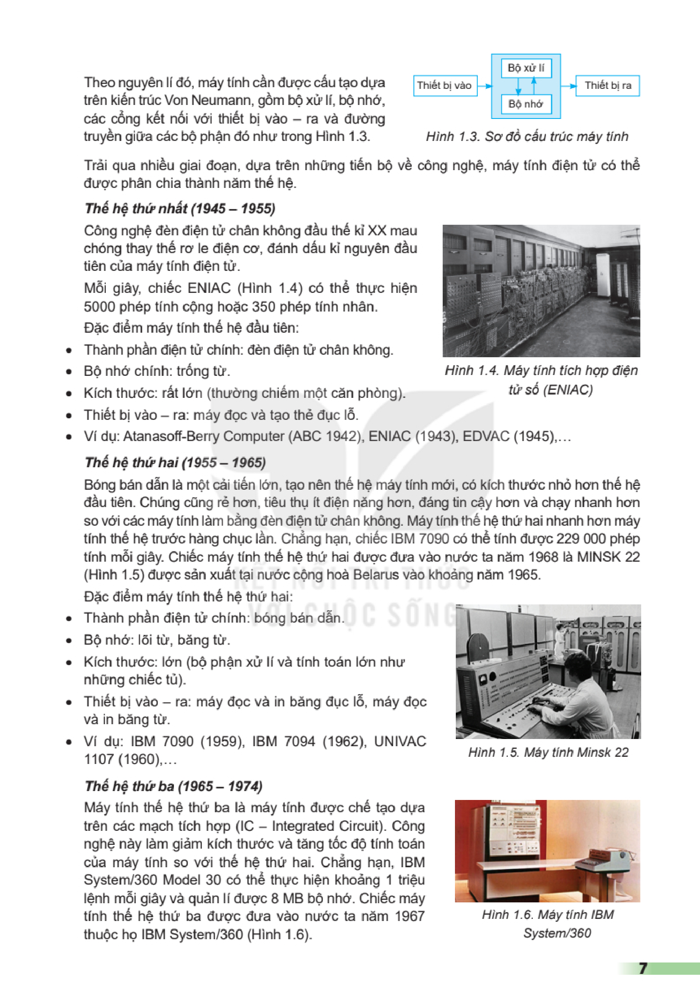
🚀 Vận dụng
📚 SGK
● HS chọn 1 trong số: Alan Turing, Grace Hopper, Steve Jobs, hay sự ra đời của Internet
● Viết đoạn thuyết trình 7-10 câu
● Giới thiệu 4 chủ đề lựa chọn và giao nhiệm vụ.
● Tuần sau HS nộp bài, GV chọn 3-4 bài hay đọc trước lớp.
TRƯỜNG TIỂU HỌC VÀ THCS UNIGO

Slide 7
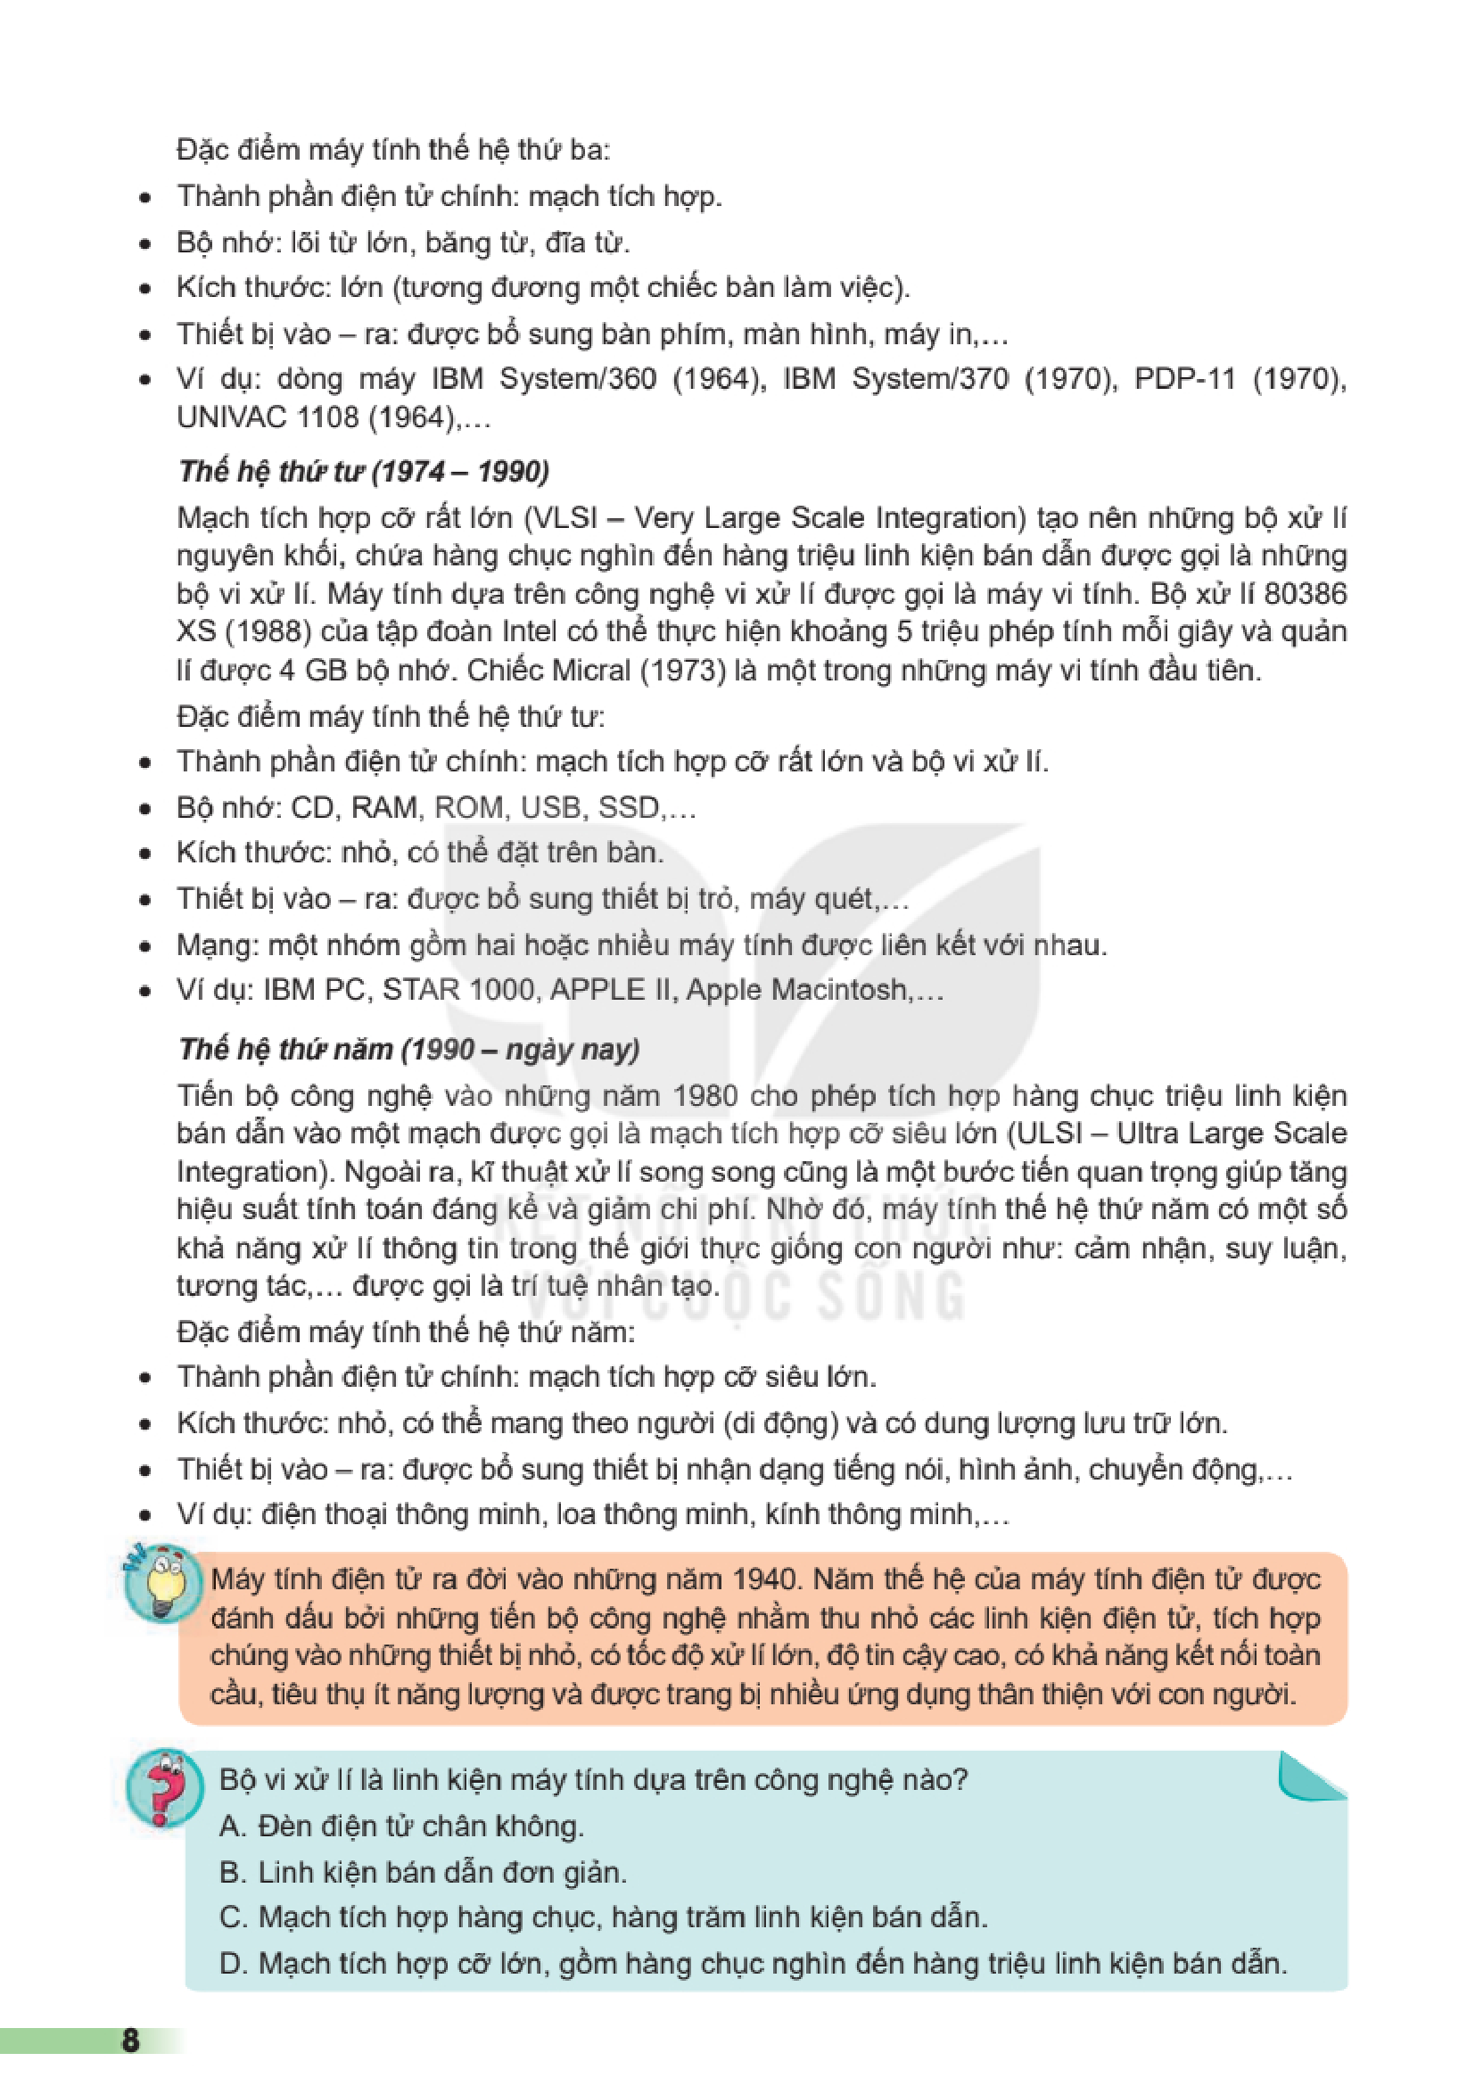
📌 Ghi nhớ — LƯỢC SỬ CÔNG CỤ TÍNH TOÁN
● Sự hiểu biết về các mốc lịch sử phát triển công cụ tính toán từ thủ công đến hiện đại.
● Khả năng mô tả đặc điểm và vai trò của từng thế hệ máy tính (Thế hệ 1-5).
● Sự nhận biết xu hướng phát triển công nghệ tính toán hiện nay và tương lai.
● 📚 Bài tập về nhà: Xem lại nội dung bài học và chuẩn bị bài tiếp theo.
TRƯỜNG TIỂU HỌC VÀ THCS UNIGO

Slide 8
CẢM ƠN CÁC EM! 🎉
Hẹn gặp lại ở tiết học sau!
Trường TH & THCS UNIGO • GV: Đậu Đình Nguyên
TRƯỜNG TIỂU HỌC VÀ THCS UNIGO

